Slide 1
CPE 解題筆記
2023.9.8 鄒雨笙

Slide 3
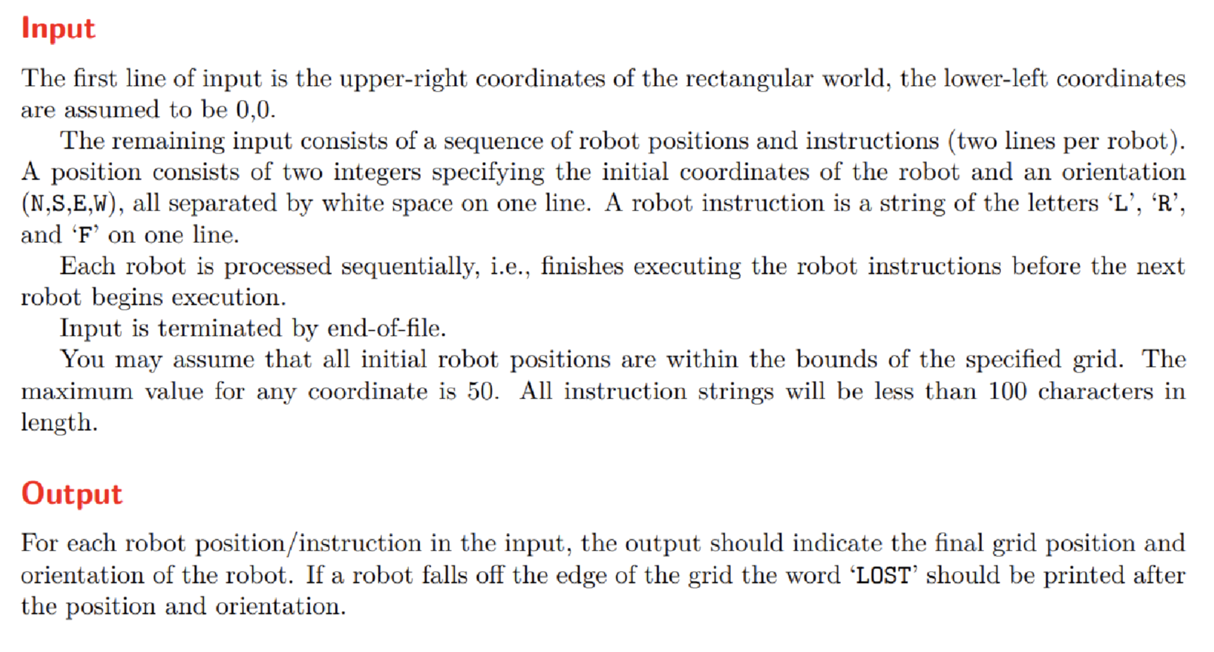
2_118 - Mutant Flatworld Explorers – 2023/9/8

Slide 4
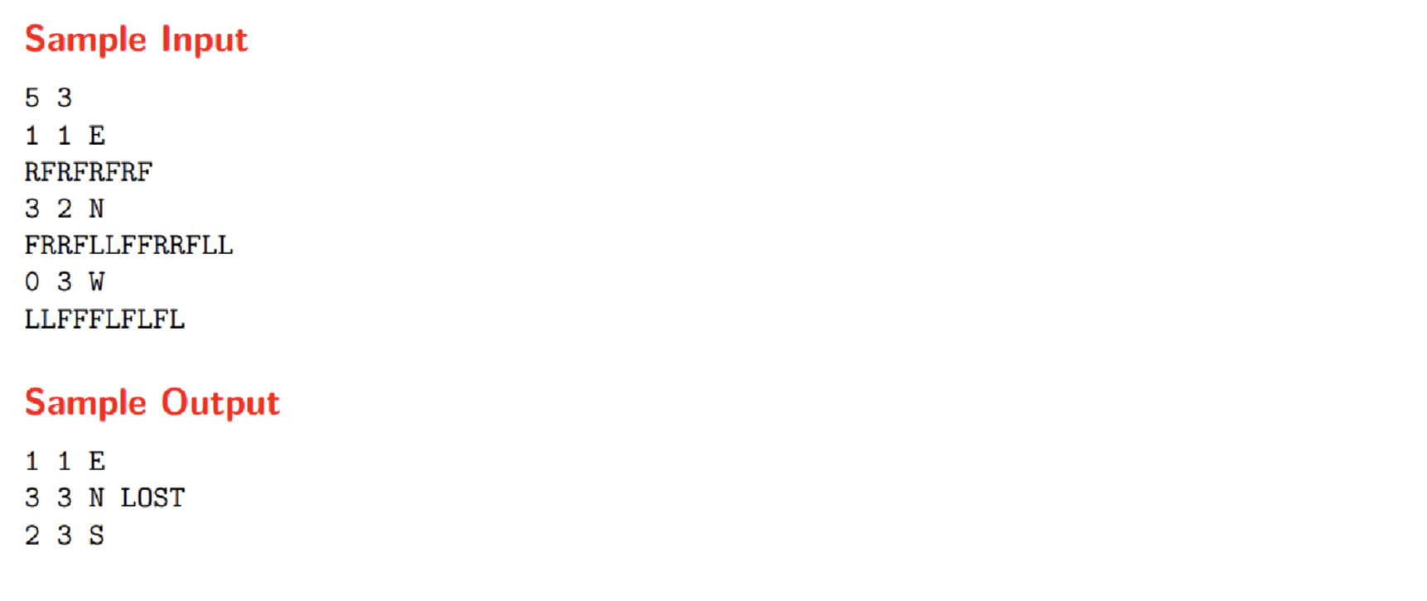
2_118 - Mutant Flatworld Explorers – 2023/9/8 (cont.)

Slide 5
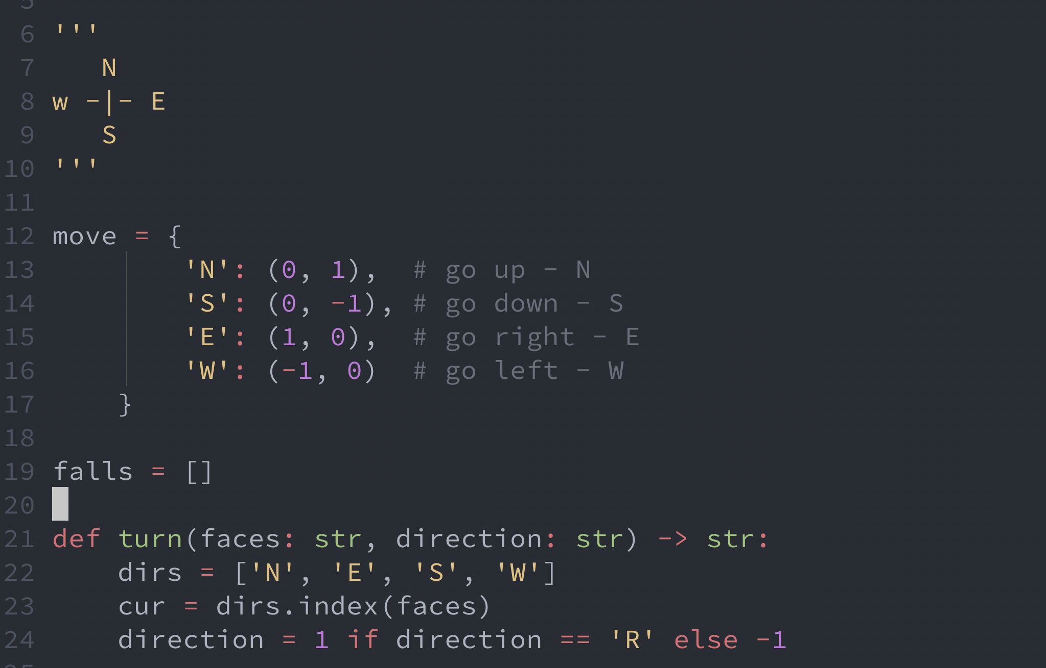
2_118 - Mutant Flatworld Explorers – 2023/9/8 (cont.)

Slide 6
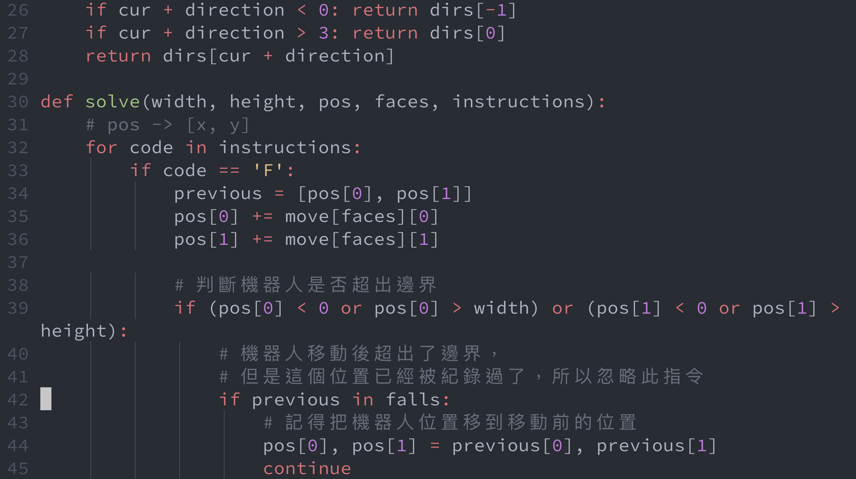
2_118 - Mutant Flatworld Explorers – 2023/9/8 (cont.)

Slide 7
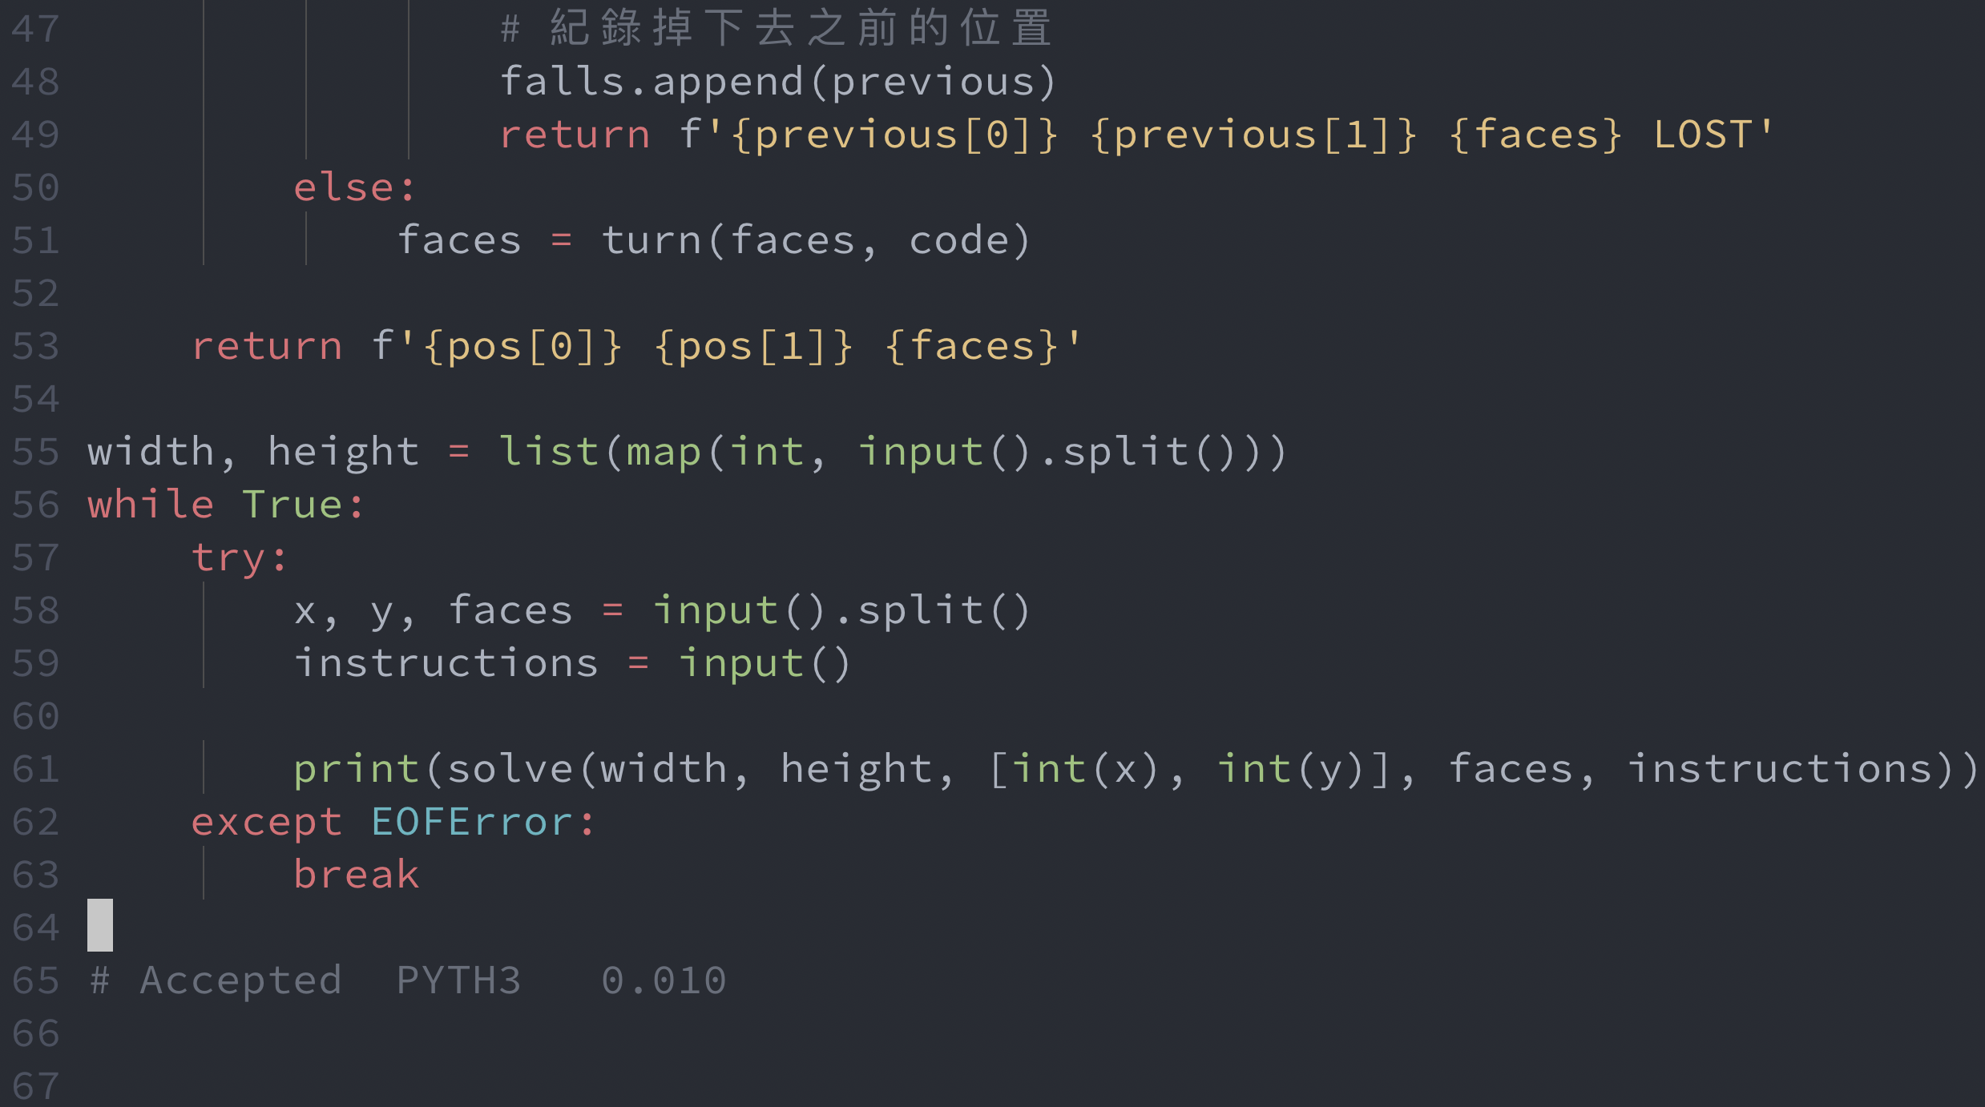
2_118 - Mutant Flatworld Explorers – 2023/9/8 (cont.)

Slide 8
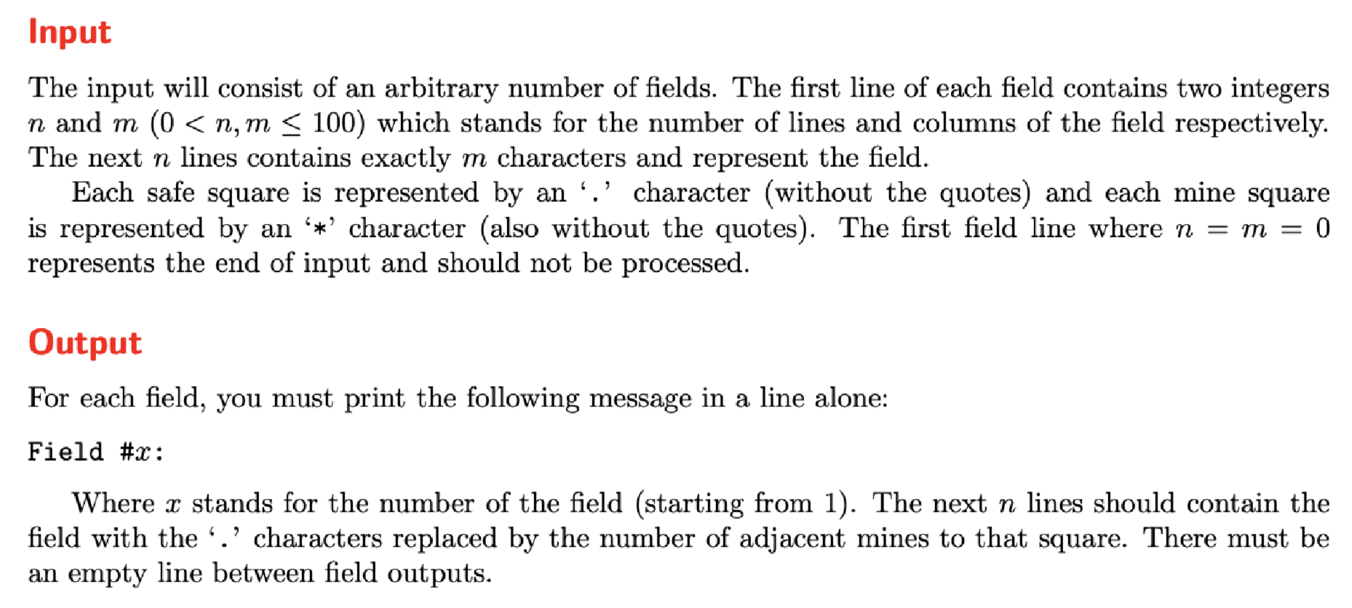
21_10189 – Minesweeper - 2023/9/6, 7

Slide 9
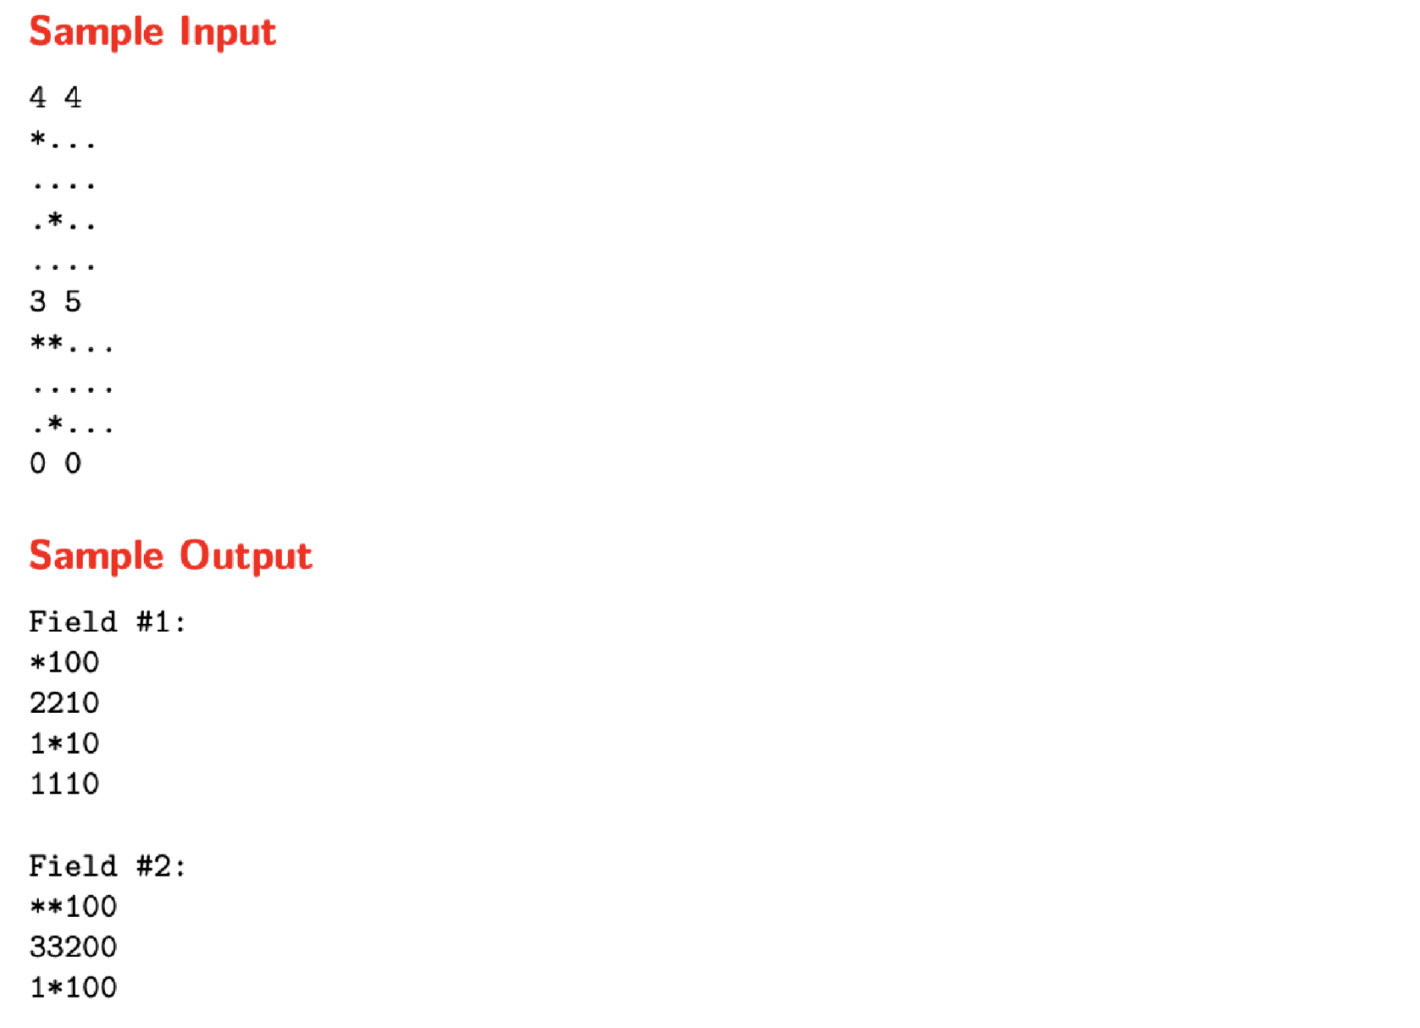
21_10189 – Minesweeper - 2023/9/6 (cont.)

Slide 10
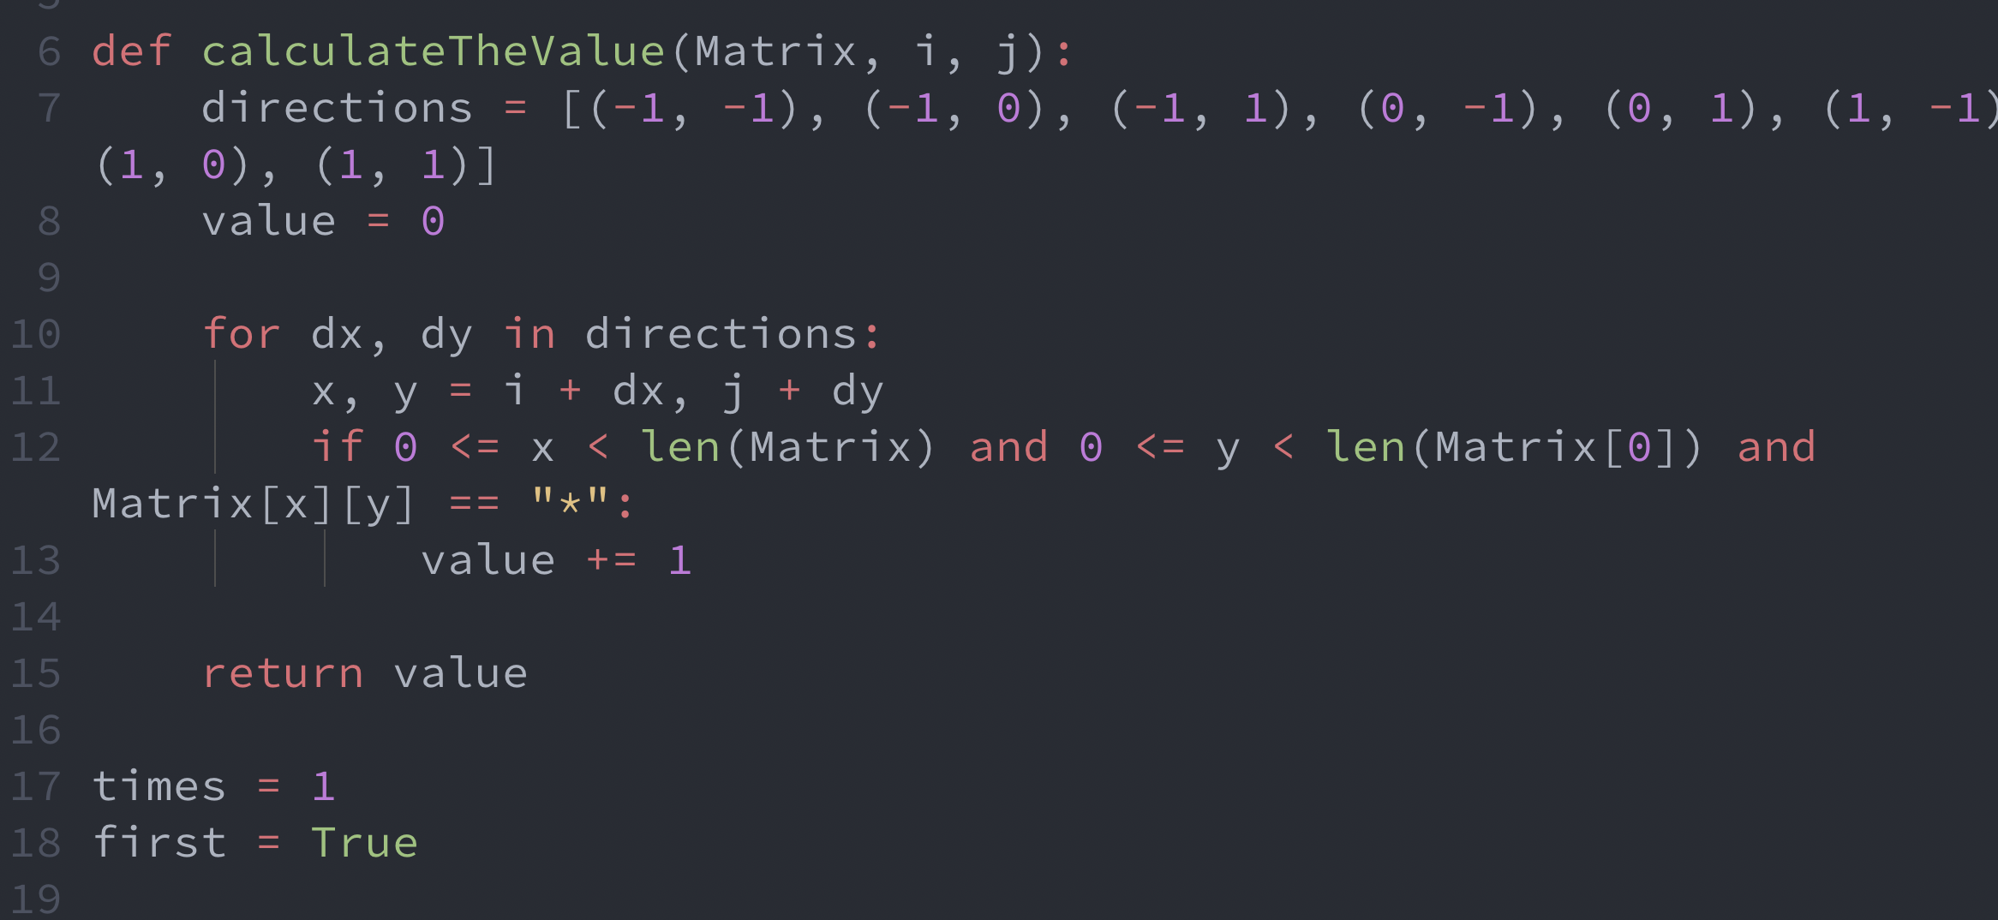
21_10189 – Minesweeper - 2023/9/6 (cont.)

Slide 11
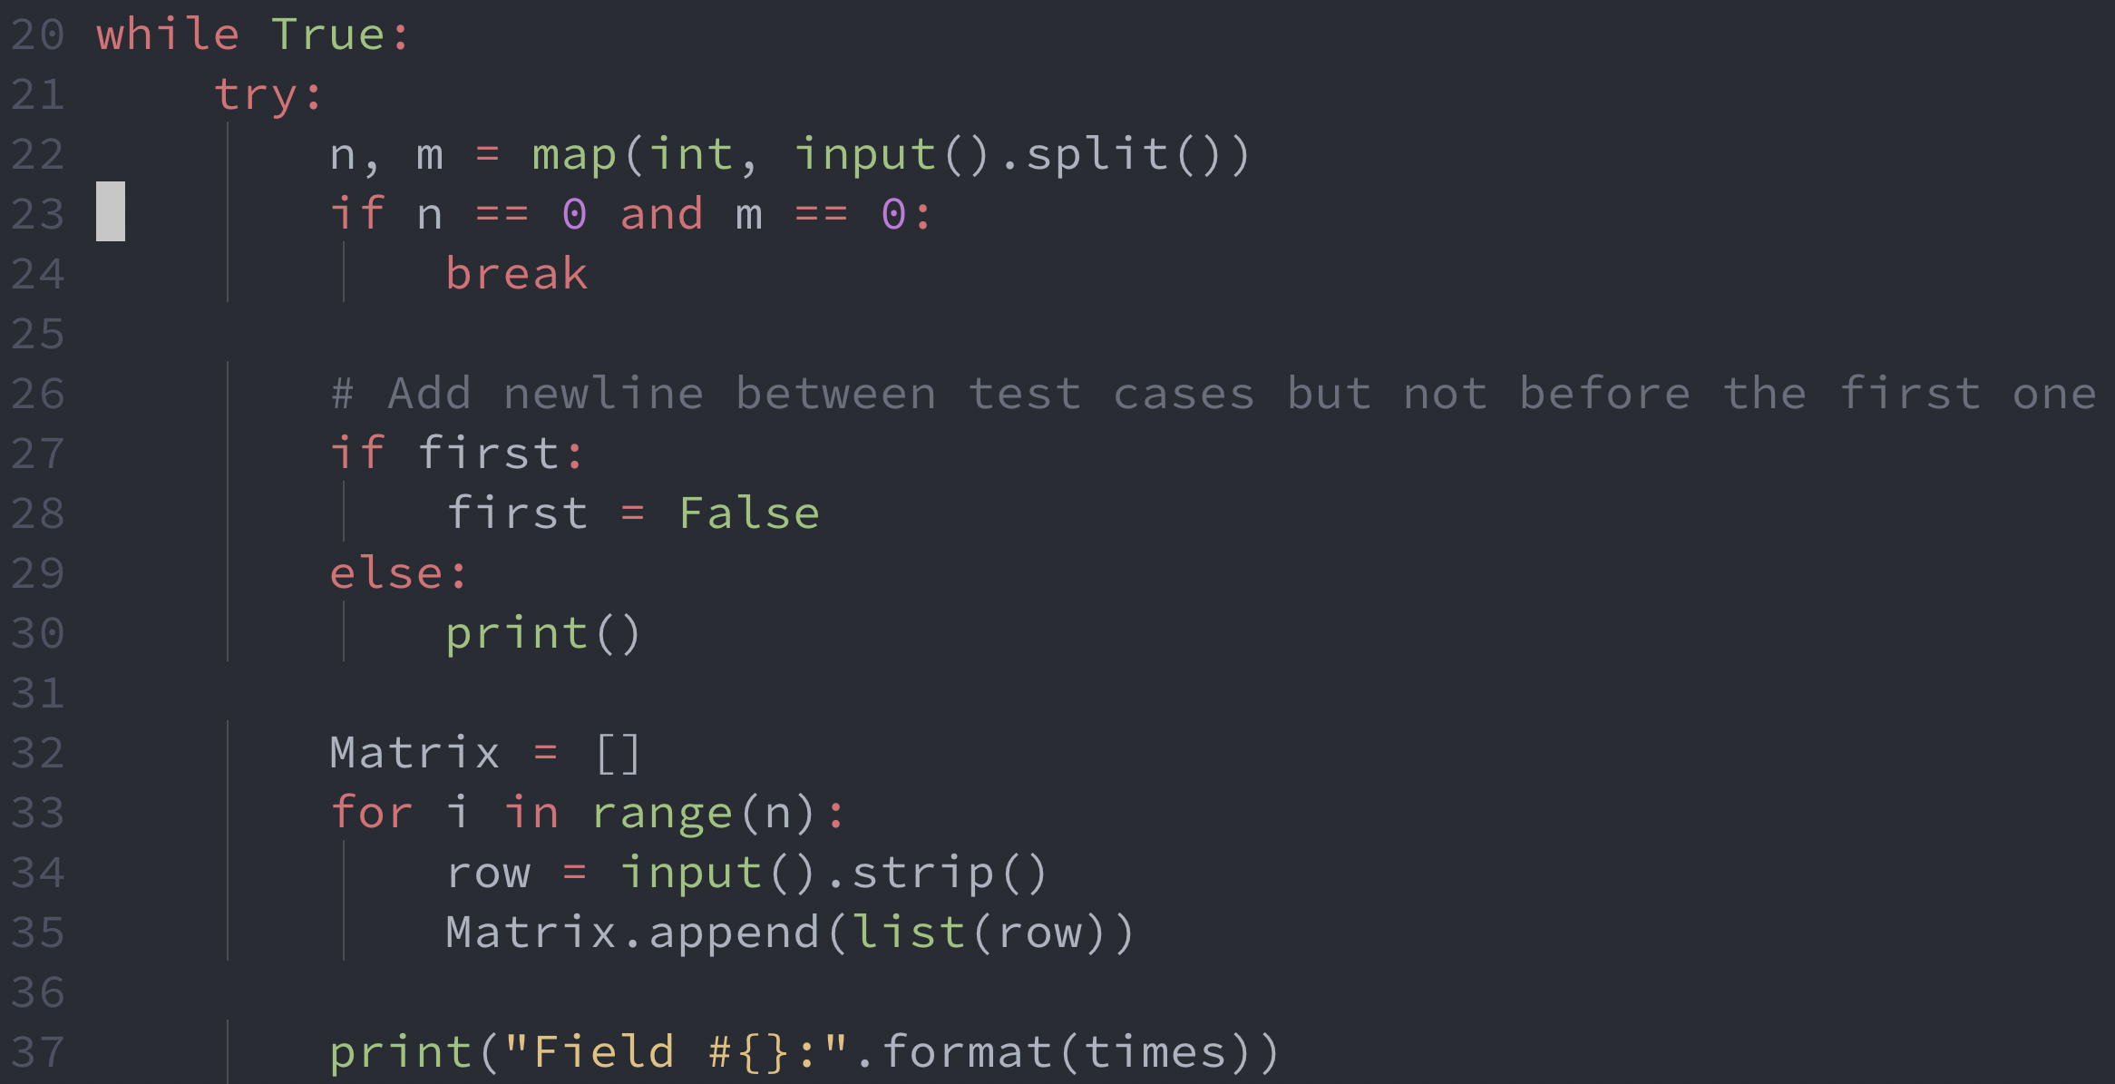
21_10189 – Minesweeper - 2023/9/6 (cont.)

Slide 12
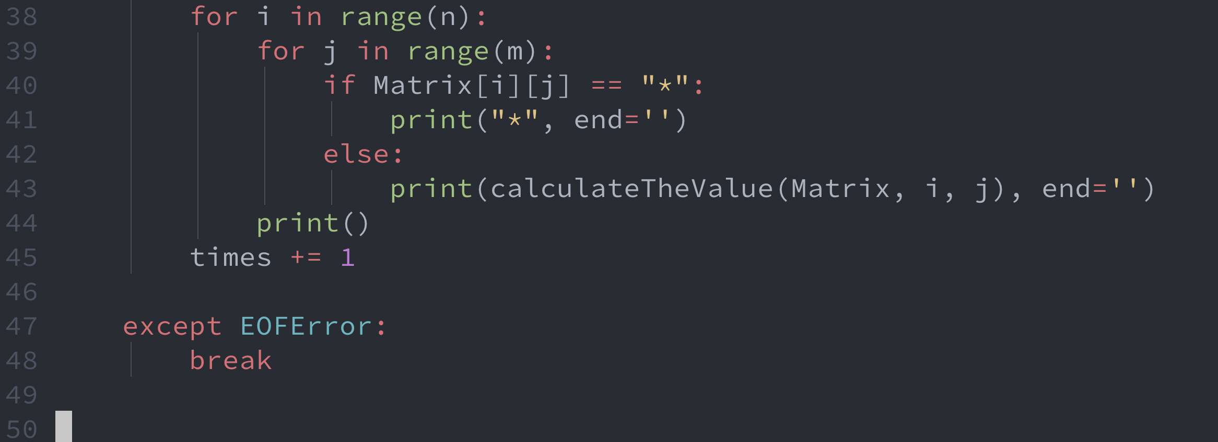
21_10189 – Minesweeper - 2023/9/6 (cont.)

